Slide 1
[DSLK Đôi]. Xóa Node Giữa Trong DSLK Đôi
C++ Cơ Bản
https://blog.28tech.com.vn/dslk-doi-xoa-node-giua-trong-dslk-doi

Slide 2
[DSLK Đôi]. Xóa Node Giữa Trong DSLK Đôi
[DSLK Đôi]. Xóa Node Giữa Trong DSLK Đôi
Bài viết này mình sẽ hướng dẫn các bạn thao tác xóa node giữa trong DSLK đôi, mã nguồn được cài đặt bằng cả C và C++ cũng như trình bày theo 2 cách để các bạn có thêm cách tiếp cận phù hợp.
NỘI DUNG :
• Xóa node giữa trong DSLK đôi quản lý bởi node head
• Xóa node giữa trong DSLK đôi quản lý bởi node head và tail
• Video tutorial

Slide 3
[DSLK Đôi]. Xóa Node Giữa Trong DSLK Đôi
1. Xóa node giữa trong DSLK đôi quản lý bởi node head
Để xóa node giữa tại vị trí thứ K trong danh sách liên kết bạn thực hiện theo các bước sau đây :
• Duyệt đến node k trong DSLK
• Lưu lại địa chỉ node thứ k
• Cho node k - 1 trỏ vào node k + 1
• Cho node k + 1 trỏ ngược lại node k - 1
• Giải phóng vùng nhớ node thứ k đã lưu ở bước 2

Slide 4
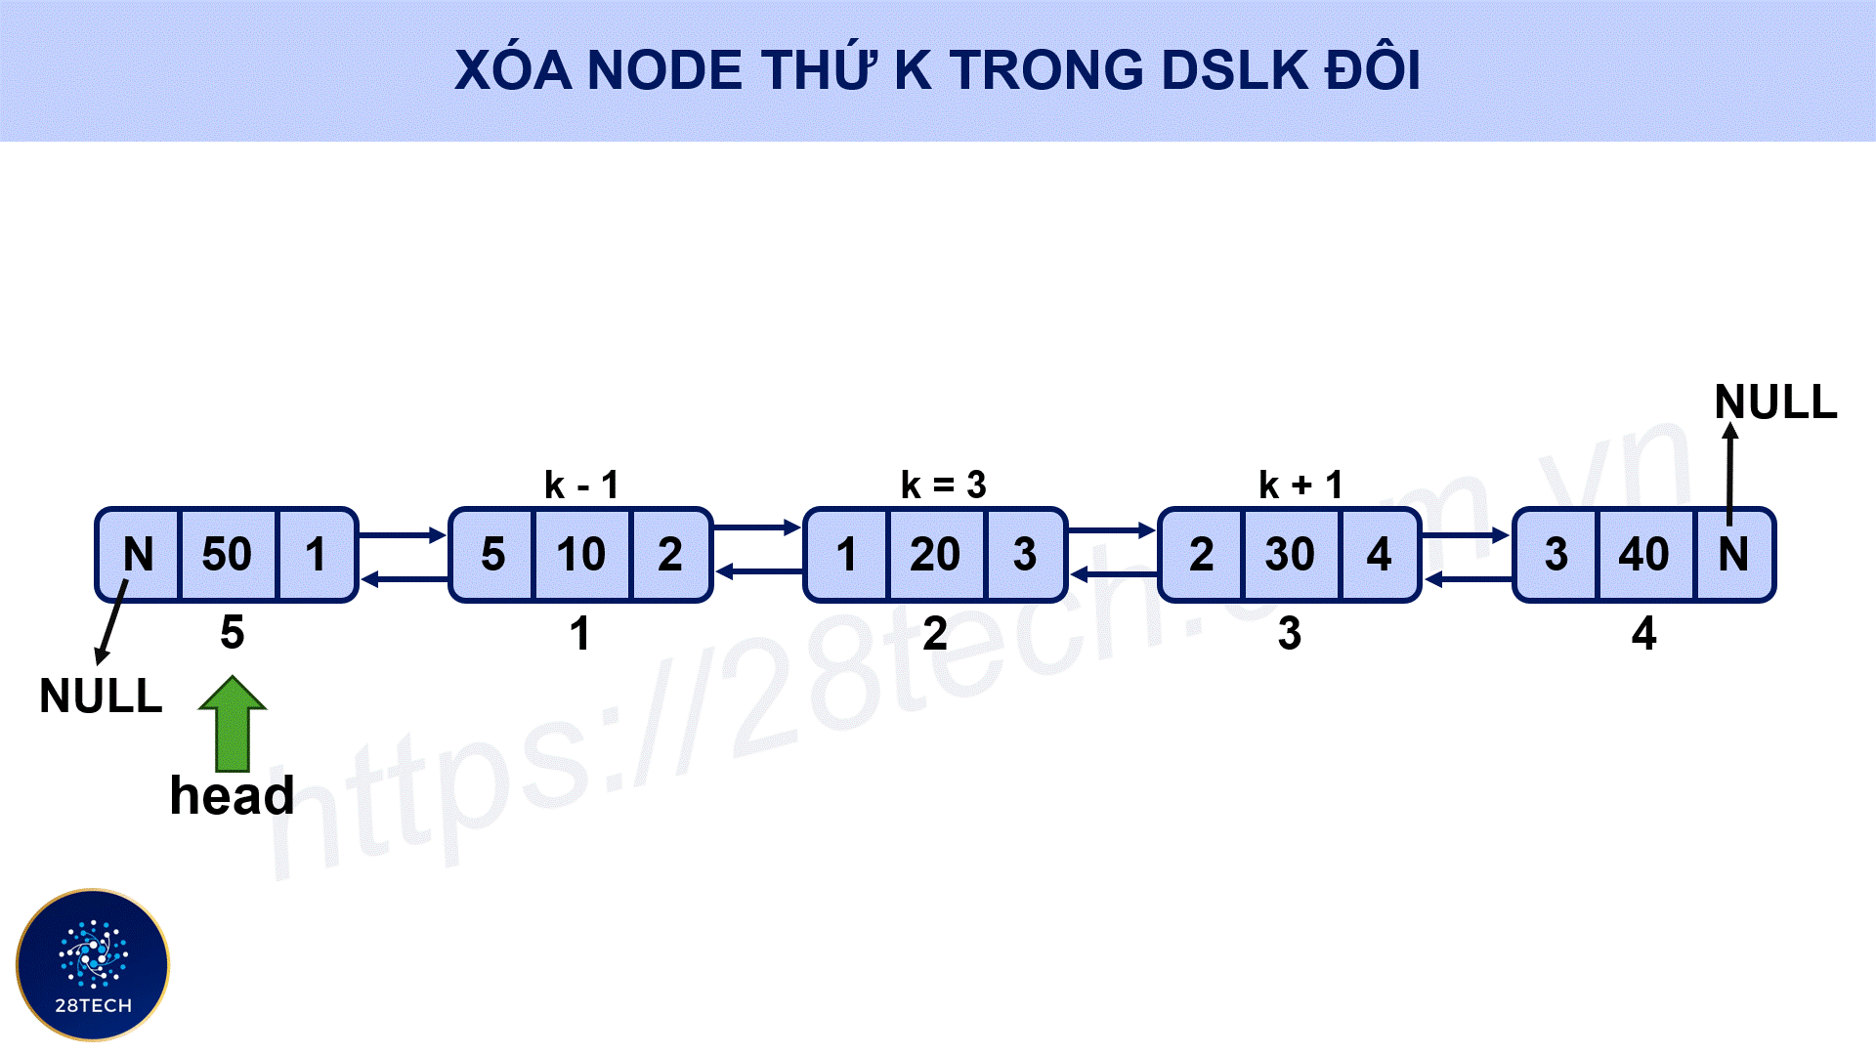
[DSLK Đôi]. Xóa Node Giữa Trong DSLK Đôi
1. Xóa node giữa trong DSLK đôi quản lý bởi node head

Slide 5
[DSLK Đôi]. Xóa Node Giữa Trong DSLK Đôi
1. Xóa node giữa trong DSLK đôi quản lý bởi node head (tiếp)
Chú ý : Nếu DSLK đơn chỉ có 1 node thì bạn cần xử lý riêng vì với việc xóa trong DSLK đơn nếu bạn xóa node thứ k ta cần tới được node thứ k - 1 và tìm cách kết nối node này với node k + 1.
Mã nguồn C :

Slide 6
[DSLK Đôi]. Xóa Node Giữa Trong DSLK Đôi
1. Xóa node giữa trong DSLK đôi quản lý bởi node head (tiếp 1/5)
#include "stdio.h"
#include "stdlib.h"
#include "string.h"
struct node{
int data;
struct node *next;
struct node *prev;
};
typedef struct node node;
void duyet(node *head){
while(head != NULL){
printf("%d ", head->data);
head = head->next; // cho head chuyen sang node ke tiep
}
}
void themdau(node **head, int x){
node *newNode = (node*)malloc(sizeof(node));

Slide 7
[DSLK Đôi]. Xóa Node Giữa Trong DSLK Đôi
1. Xóa node giữa trong DSLK đôi quản lý bởi node head (tiếp 2/5)
newNode->data = x;
newNode->next = newNode->prev = NULL;
newNode->next = (*head);
if(*head != NULL){
(*head)->prev = newNode;
}
(*head) = newNode;
}
int len(node *head){
int dem = 0;
while(head != NULL){
++dem;
head = head->next; // cho head chuyen sang node ke tiep
}
return dem;
}
void xoadau(node **head){
if(*head == NULL) return; // DSLK rong

Slide 8
[DSLK Đôi]. Xóa Node Giữa Trong DSLK Đôi
1. Xóa node giữa trong DSLK đôi quản lý bởi node head (tiếp 3/5)
node *deleteNode = *head;
//Cho node head thanh node thu 2 trong DSLK
(*head) = (*head)->next;
if(*head != NULL){
(*head)->prev = NULL;
}
//Giai phong vung nho
free(deleteNode);
}
void xoagiua(node **head, int k){
if(k < 1 || k > len(*head)) return; // vi tri xoa ko hop le
if(k == 1){
xoadau(head);
}
else{
node *tmp = (*head);
//Duyet den node k
for(int i = 1; i <= k - 1; i++){
tmp = tmp->next;

Slide 9
[DSLK Đôi]. Xóa Node Giữa Trong DSLK Đôi
1. Xóa node giữa trong DSLK đôi quản lý bởi node head (tiếp 4/5)
}
//Luu lai node thu k
node *delNode = tmp;
//Cho k - 1 => tro vao k + 1
tmp->prev->next = tmp->next;
//Cho k + 1 => tro nguoc vao k - 1
if(tmp->next != NULL){
tmp->next->prev = tmp->prev;
}
//Giai phong node thu k
free(delNode);
}
}
int main(){
node *head = NULL;
for(int i = 1; i <= 10; i++){
themdau(&head, i);
}
duyet(head);

Slide 10
[DSLK Đôi]. Xóa Node Giữa Trong DSLK Đôi
1. Xóa node giữa trong DSLK đôi quản lý bởi node head (tiếp 5/5)
xoagiua(&head, 3);
printf("\n");
duyet(head);
}

Slide 11
[DSLK Đôi]. Xóa Node Giữa Trong DSLK Đôi
1. Xóa node giữa trong DSLK đôi quản lý bởi node head (tiếp)
Cài đặt bằng con trỏ cấp 2 (con trỏ tới con trỏ), cách này bạn có thể áp dụng cho cả C++, chỉ cần thay đổi cách giải phóng vùng nhớ của node.
Mã nguồn C++ :

Slide 12
[DSLK Đôi]. Xóa Node Giữa Trong DSLK Đôi
1. Xóa node giữa trong DSLK đôi quản lý bởi node head (tiếp 1/4)
#include "iostream"
using namespace std;
struct node{
int data;
node *next;
node *prev;
};
void duyet(node *head){
while(head != NULL){
cout << head->data << " ";
head = head->next; // cho head chuyen sang node ke tiep
}
}
void themdau(node *&head, int x){
node *newNode = new node;
newNode->data = x;
newNode->next = newNode->prev = newNode;

Slide 13
[DSLK Đôi]. Xóa Node Giữa Trong DSLK Đôi
1. Xóa node giữa trong DSLK đôi quản lý bởi node head (tiếp 2/4)
newNode->next = head;
if(head != NULL) head->prev = newNode;
head = newNode;
}
int len(node *head){
int dem = 0;
while(head != NULL){
++dem;
head = head->next; // cho head chuyen sang node ke tiep
}
return dem;
}
void xoadau(node *&head){
if(head == NULL) return; // DSLK rong
node *deleteNode = head;
head = head->next;
if(head != NULL) head->prev = NULL;
delete deleteNode;

Slide 14
[DSLK Đôi]. Xóa Node Giữa Trong DSLK Đôi
1. Xóa node giữa trong DSLK đôi quản lý bởi node head (tiếp 3/4)
}
void xoagiua(node *&head, int k){
if(k < 1 || k > len(head)) return; // vi tri xoa ko hop le
if(k == 1){
xoadau(head);
}
else{
node *tmp = head;
//Duyet den node k - 1
for(int i = 1; i <= k - 1; i++){
tmp = tmp->next;
}
//Luu lai node thu k
node *delNode = tmp;
//Cho k - 1 => tro vao k + 1
tmp->prev->next = tmp->next;
//Cho k + 1 => tro nguoc k - 1
if(tmp->next != NULL)
tmp->next->prev = tmp->prev;

Slide 15
[DSLK Đôi]. Xóa Node Giữa Trong DSLK Đôi
1. Xóa node giữa trong DSLK đôi quản lý bởi node head (tiếp 4/4)
//Giai phong node thu k
delete delNode;
}
}
int main(){
node *head = NULL;
for(int i = 1; i <= 10; i++){
themdau(head, i);
}
duyet(head);
xoagiua(head, 3);
cout << endl;
duyet(head);
}

Slide 16
[DSLK Đôi]. Xóa Node Giữa Trong DSLK Đôi
1. Xóa node giữa trong DSLK đôi quản lý bởi node head (tiếp)
Output :

Slide 17
[DSLK Đôi]. Xóa Node Giữa Trong DSLK Đôi
1. Xóa node giữa trong DSLK đôi quản lý bởi node head
10 9 8 7 6 5 4 3 2 1
10 9 7 6 5 4 3 2 1

Slide 18
[DSLK Đôi]. Xóa Node Giữa Trong DSLK Đôi
2. Xóa node giữa trong DSLK đôi quản lý bởi node head và tail
Tương tự như trong các bài viết trước về DSLK đơn thì các bạn cũng có thể xây dựng thêm cấu trúc để quản lý DSLK thông qua con trỏ head(đầu) và tail (cuối).
Mã nguồn C :

Slide 19
[DSLK Đôi]. Xóa Node Giữa Trong DSLK Đôi
2. Xóa node giữa trong DSLK đôi quản lý bởi node head và tail (tiếp 1/5)
#include "stdio.h"
#include "stdlib.h"
#include "string.h"
struct node{
int data;
struct node *next;
struct node *prev;
};
typedef struct node node;
struct LIST{
node *head;
node *tail;
};
typedef struct LIST LIST;
void duyet(LIST l){
if(l.head == NULL){
printf("DSLK rong !\n");

Slide 20
[DSLK Đôi]. Xóa Node Giữa Trong DSLK Đôi
2. Xóa node giữa trong DSLK đôi quản lý bởi node head và tail (tiếp 2/5)
}
else{
node *tmp = l.head;
while(tmp != NULL){
printf("%d ", tmp->data);
tmp = tmp->next;
}
}
}
int len(LIST l){
int dem = 0;
while(l.head != NULL){
++dem;
l.head = l.head->next;
}
return dem;
}
void themdau(LIST *l, int x){

Slide 21
[DSLK Đôi]. Xóa Node Giữa Trong DSLK Đôi
2. Xóa node giữa trong DSLK đôi quản lý bởi node head và tail (tiếp 3/5)
node *newNode = (node*)malloc(sizeof(node));
newNode->data = x;
newNode->next = NULL;
if(l->head == NULL){
l->tail = l->head = newNode; return;
}
newNode->next = l->head;
l->head->prev = newNode;
l->head = newNode;
}
void xoadau(LIST *l){
if(l->head == NULL) return; //DSLK rong
node *delNode = l->head;
l->head = l->head->next;
if(l->head != NULL)
l->head->prev = NULL;
else
l->tail = NULL;
free(delNode);

Slide 22
[DSLK Đôi]. Xóa Node Giữa Trong DSLK Đôi
2. Xóa node giữa trong DSLK đôi quản lý bởi node head và tail (tiếp 4/5)
}
void xoagiua(LIST *l, int k){
if(k < 1 || k > len(*l)) return; // vi tri xoa ko hop le
if(k == 1){
xoadau(l);
}
else{
node *tmp = l->head;
//Duyet den node k
for(int i = 1; i <= k - 1; i++){
tmp = tmp->next;
}
//Luu lai node thu k
node *delNode = tmp;
//Cho k - 1 => tro vao k + 1
tmp->prev->next= tmp->next;
//Cho k + 1 => tro nguoc vao k - 1
tmp->next->prev = tmp->prev;
if(tmp->next == NULL)

Slide 23
[DSLK Đôi]. Xóa Node Giữa Trong DSLK Đôi
2. Xóa node giữa trong DSLK đôi quản lý bởi node head và tail (tiếp 5/5)
l->tail = tmp->prev;
//Giai phong node thu k
free(delNode);
}
}
int main(){
LIST l;
l.head = NULL; l.tail = NULL;
for(int i = 1; i <= 10; i++){
themdau(&l, i);
}
duyet(l);
xoagiua(&l, 3);
printf("\n");
duyet(l);
}

Slide 24
[DSLK Đôi]. Xóa Node Giữa Trong DSLK Đôi
2. Xóa node giữa trong DSLK đôi quản lý bởi node head và tail (tiếp)
Mã nguồn C++ :

Slide 25
[DSLK Đôi]. Xóa Node Giữa Trong DSLK Đôi
2. Xóa node giữa trong DSLK đôi quản lý bởi node head và tail (tiếp 1/5)
#include "iostream"
using namespace std;
struct node{
int data;
struct node *next;
};
struct LIST{
node *head;
node *tail;
};
void duyet(LIST l){
if(l.head == NULL){
cout << "DSLK rong !\n";
}
else{
node *tmp = l.head;
while(tmp != NULL){

Slide 26
[DSLK Đôi]. Xóa Node Giữa Trong DSLK Đôi
2. Xóa node giữa trong DSLK đôi quản lý bởi node head và tail (tiếp 2/5)
cout << tmp->data << ' ';
tmp = tmp->next;
}
}
}
int len(LIST l){
int dem = 0;
while(l.head != NULL){
++dem; l.head = l.head->next;
}
return dem;
}
void themdau(LIST &l, int x){
node *newNode = new node;
newNode->data = x;
newNode->next = NULL;
if(l.head == NULL){
l.tail = newNode;

Slide 27
[DSLK Đôi]. Xóa Node Giữa Trong DSLK Đôi
2. Xóa node giữa trong DSLK đôi quản lý bởi node head và tail (tiếp 3/5)
}
newNode->next = l.head;
l.head = newNode;
}
void xoadau(LIST &l){
if(l.head == NULL) return;
node *delNode = l.head;
l.head = l.head->next;
if(l.head == NULL)
l.tail = NULL;
delete delNode;
}
void xoagiua(LIST &l, int k){
if(k < 1 || k > len(l)) return; // vi tri xoa ko hop le
if(k == 1){
xoadau(l);
}
else{

Slide 28
[DSLK Đôi]. Xóa Node Giữa Trong DSLK Đôi
2. Xóa node giữa trong DSLK đôi quản lý bởi node head và tail (tiếp 4/5)
node *tmp = l.head;
//Duyet den node k - 1
for(int i = 1; i <= k - 2; i++){
tmp = tmp->next;
}
//Luu lai node thu k
node *delNode = tmp->next;
//Cho k - 1 => tro vao k + 1
tmp->next = delNode->next;
if(tmp->next == NULL)
l.tail = tmp;
//Giai phong node thu k
delete delNode;
}
}
int main(){
LIST l;
l.head = NULL; l.tail = NULL;
for(int i = 1; i <= 10; i++){

Slide 29
[DSLK Đôi]. Xóa Node Giữa Trong DSLK Đôi
2. Xóa node giữa trong DSLK đôi quản lý bởi node head và tail (tiếp 5/5)
themdau(l, i);
}
duyet(l);
cout << endl;
xoagiua(l, 3);
duyet(l);
}

Slide 30
[DSLK Đôi]. Xóa Node Giữa Trong DSLK Đôi
2. Xóa node giữa trong DSLK đôi quản lý bởi node head và tail (tiếp)
Output :

Slide 31
[DSLK Đôi]. Xóa Node Giữa Trong DSLK Đôi
2. Xóa node giữa trong DSLK đôi quản lý bởi node head và tail
10 9 8 7 6 5 4 3 2 1
10 9 7 6 5 4 3 2 1

Slide 32
[DSLK Đôi]. Xóa Node Giữa Trong DSLK Đôi
[DSLK Đôi]. Xóa Node Giữa Trong DSLK Đôi
Video Xóa Node Giữa Trong DSLK Đơn

